Slide 1
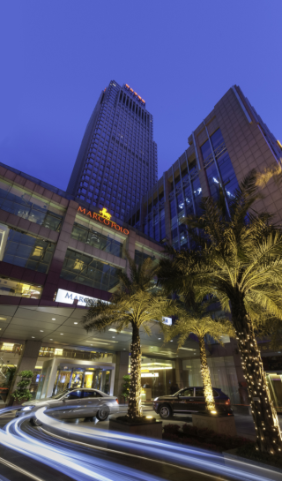
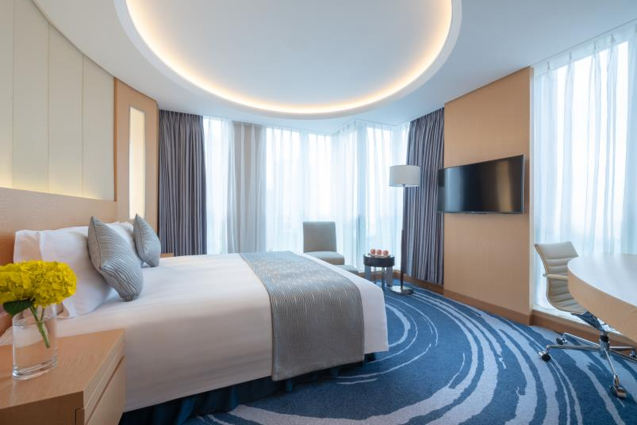

深圳马哥孛罗好日子酒店

Slide 2
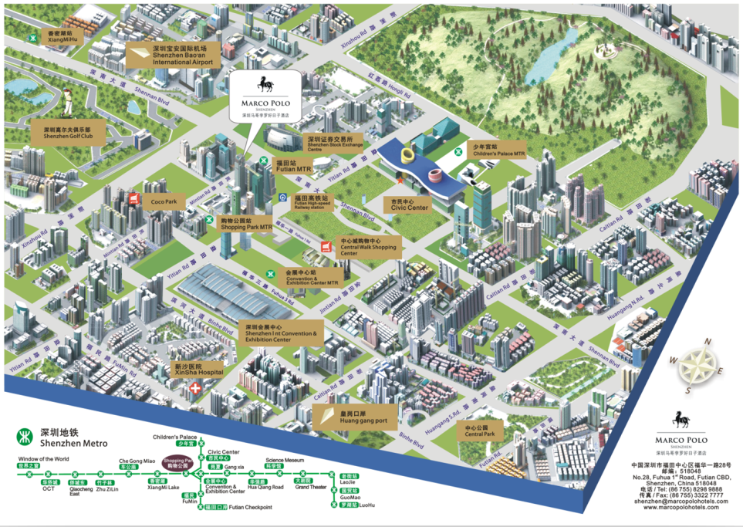
地理位置

Slide 3
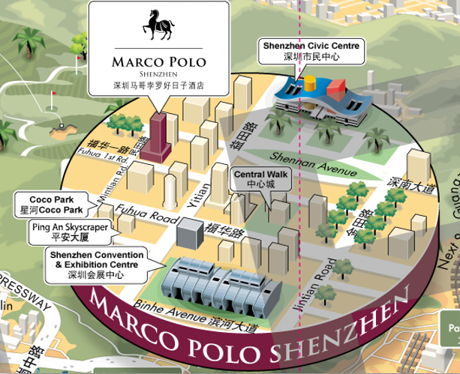
地理位置
Futian Railway Station
福田高铁站

Slide 4
酒店客房
房型 | 大床 | 尺寸 （平方米） | 双床 | 尺寸 （平方米） | 共计
高级房 | 87 | 27 | 33 | 27 | 120
豪华房 | 77 | 33 | 47 | 33 | 124
超豪华房 | 12 | 38 | - | 38 | 12
行政高级房 | 30 | 30 - 38 | 10 | 30 - 38 | 40
行政豪华房 | 45 | 43 | 12 | 43 | 57
行政尊享房 | 1 | 43 | 2 | 43 | 3
豪华套房 | 28 | 67 | - | - | 28
行政套房 | 5 | 76 | - | - | 5
马哥孛罗套房 | 1 | 126 | - | - | 1
总统套房 | 1 | 267 | - | - | 1
共计 |  |  |  |  | 391

Slide 5
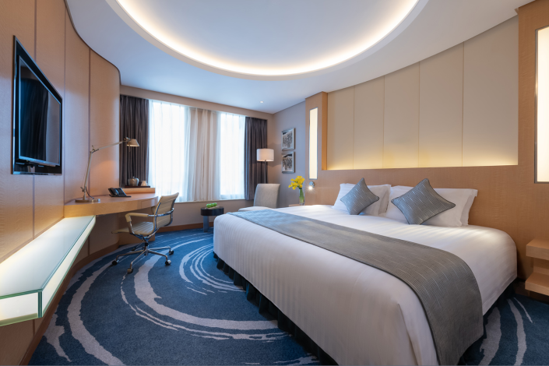
高级房

Slide 6

超豪华房

Slide 7
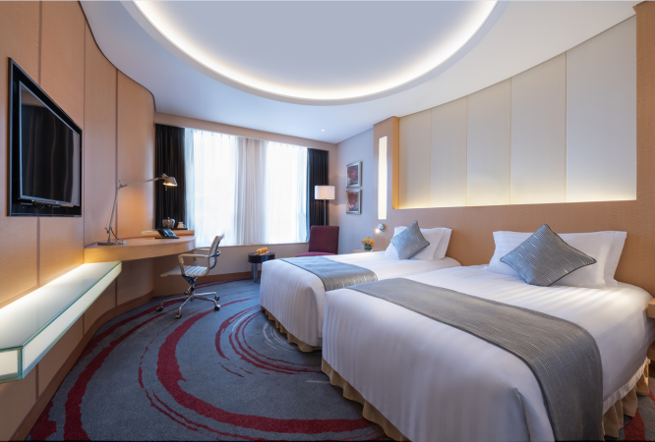
行政高级房

Slide 8
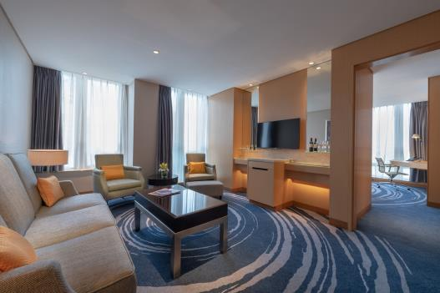

豪华套房

Slide 9
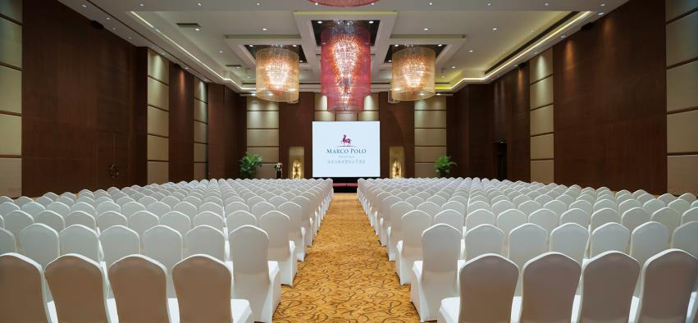


马哥孛罗大宴会厅

Slide 10
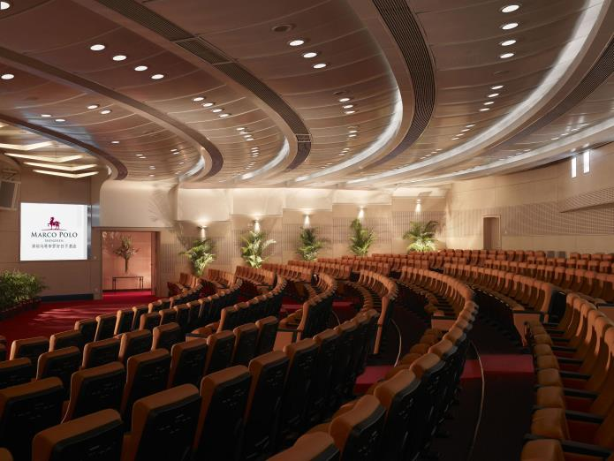

悉尼演播厅

Slide 11
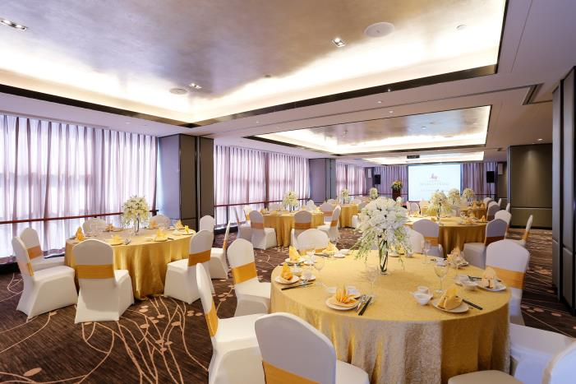
多伦多+蒙特利尔+温哥华厅

Slide 12
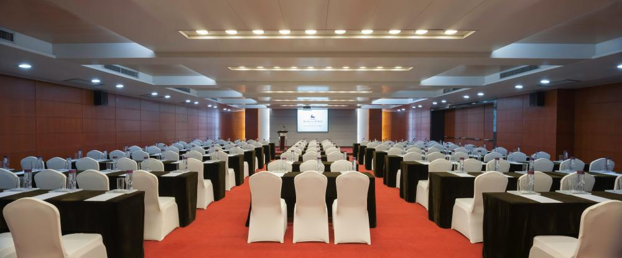
夏威夷厅

Slide 13
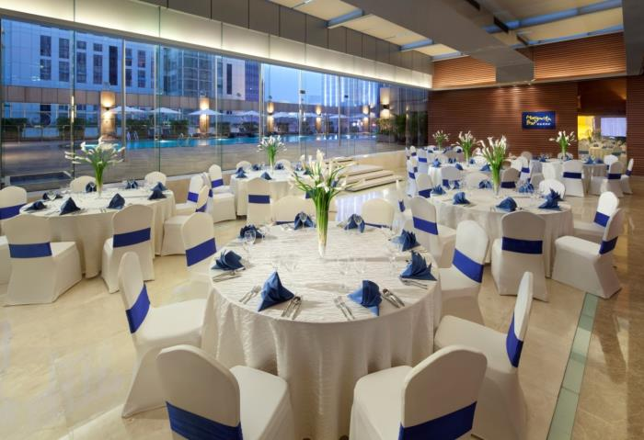

玛格丽特厅

Slide 14
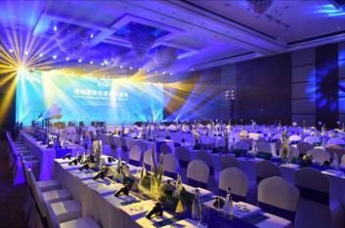
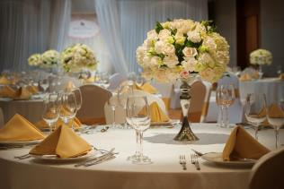
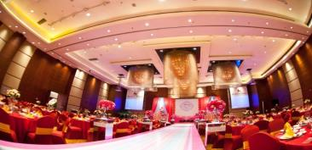
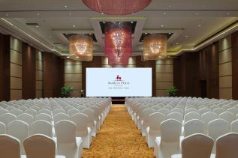
细节展示

Slide 15
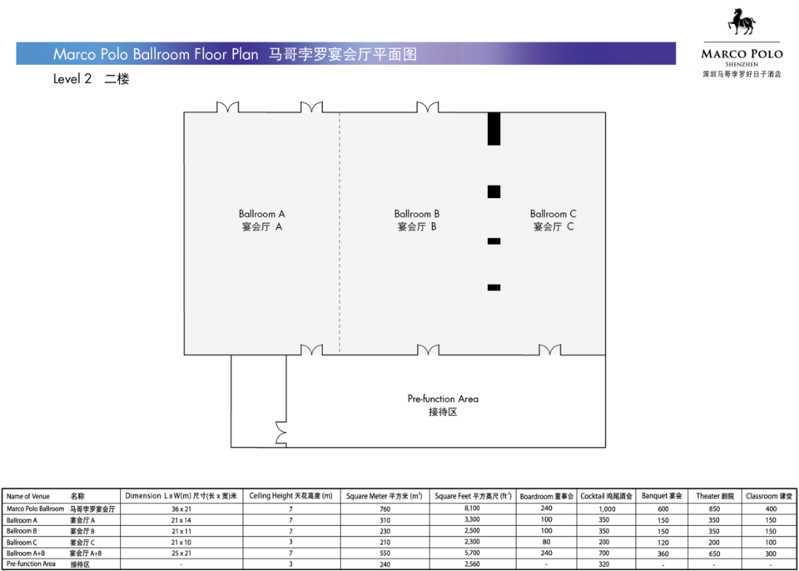

宴会平面图

Slide 16
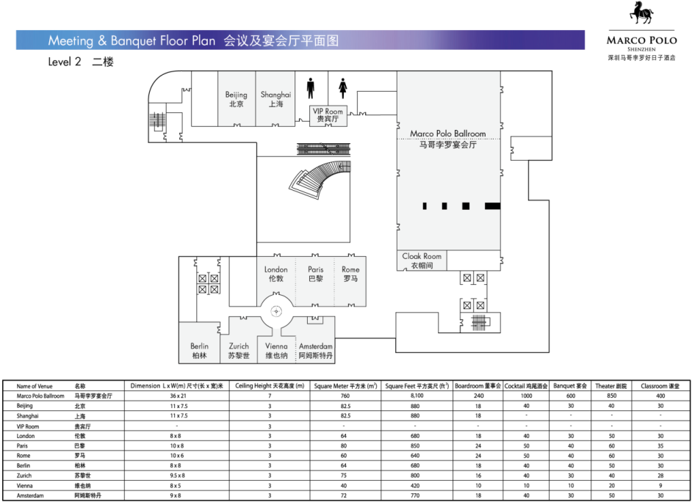
宴会平面图

Slide 17
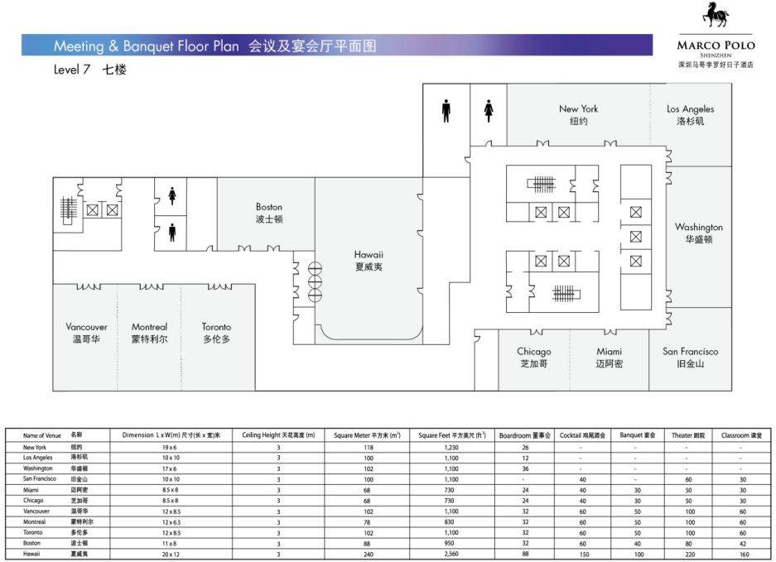
会议厅平面图

Slide 18
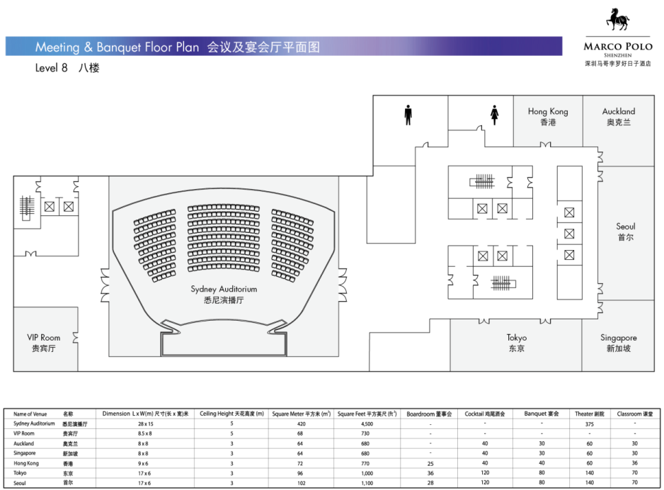
会议厅平面图

Slide 19
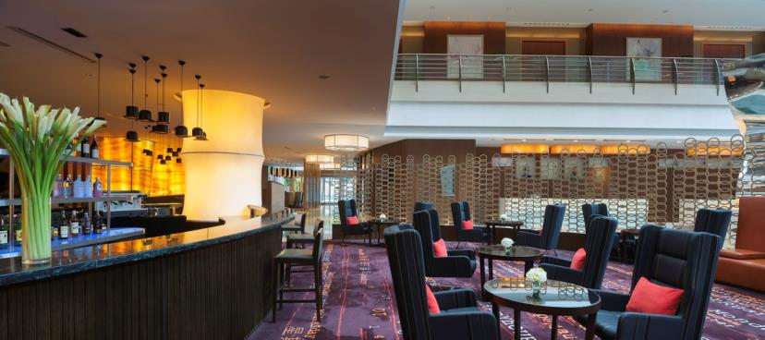
和怡荟大堂吧
位置：酒店一楼
座位数：115
营业时间：上午9:00至零点

Slide 20
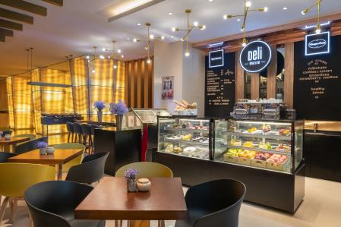
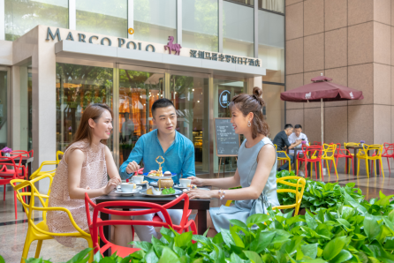
Deli
位置：酒店一楼
座位数：50
营业时间：上午8:00至晚上22:00

Slide 21
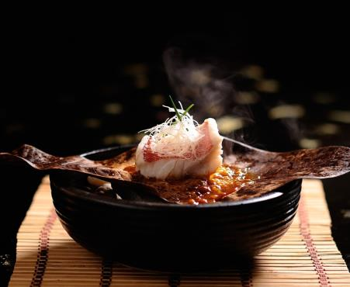
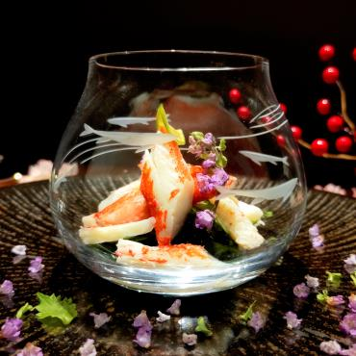
西村日本料理
位置： 酒店一楼
座位数：92
营业时间：上午 11:30-14:30
下午 18:00 -22:30

Slide 22




谢谢
marcopolohotels.com

